Slide 1
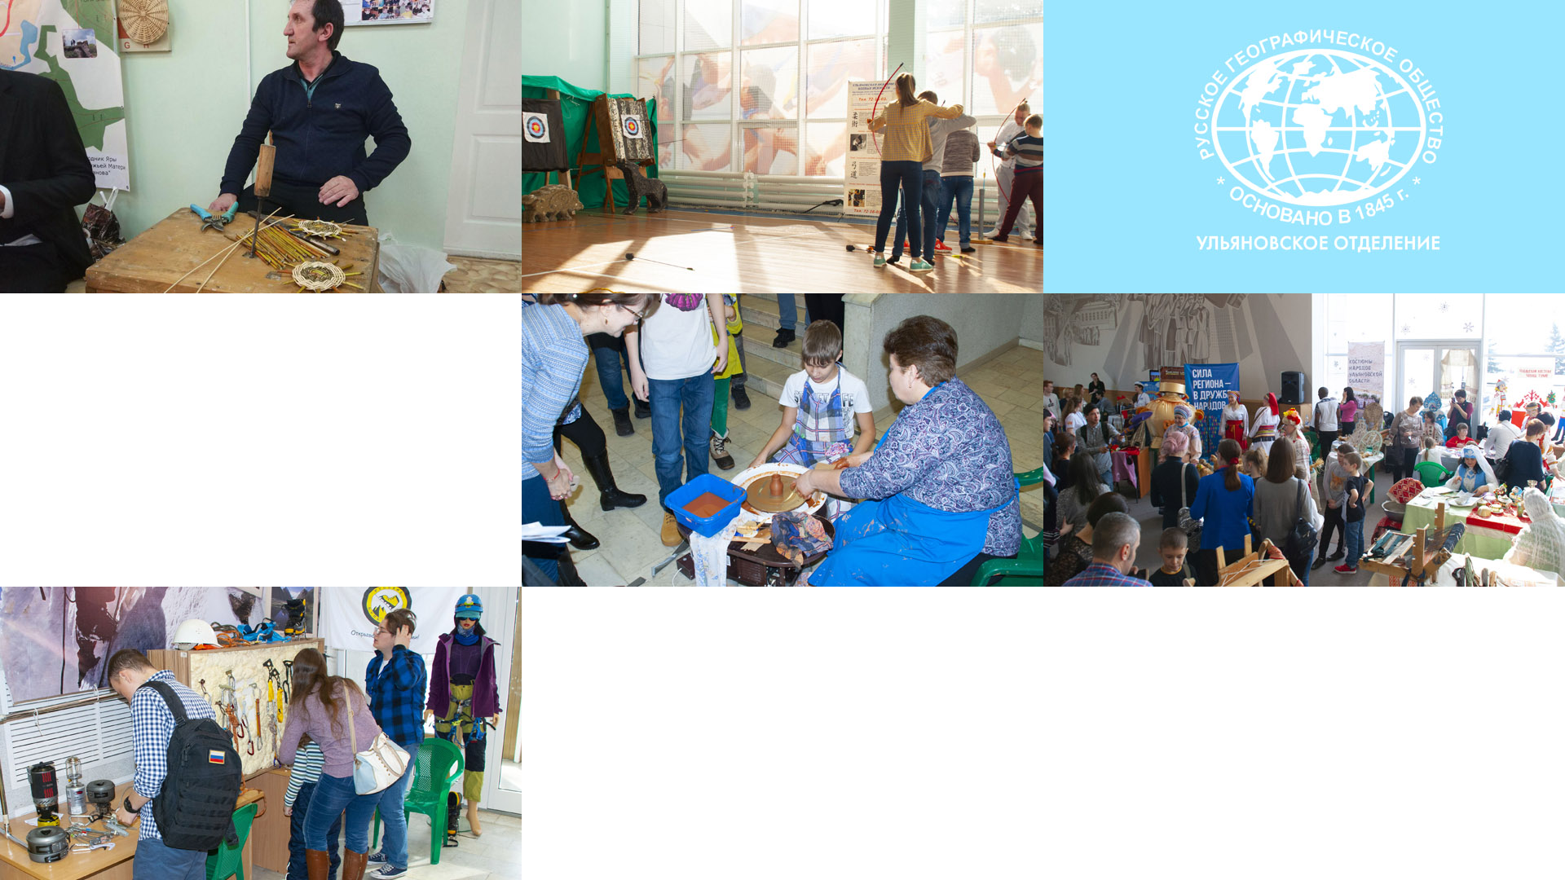
2011 -
2020
ГЕОГРАФИЧЕСКИЙ ФЕСТИВАЛЬ
ФРЕГАТ «ПАЛЛАДА»

Slide 2
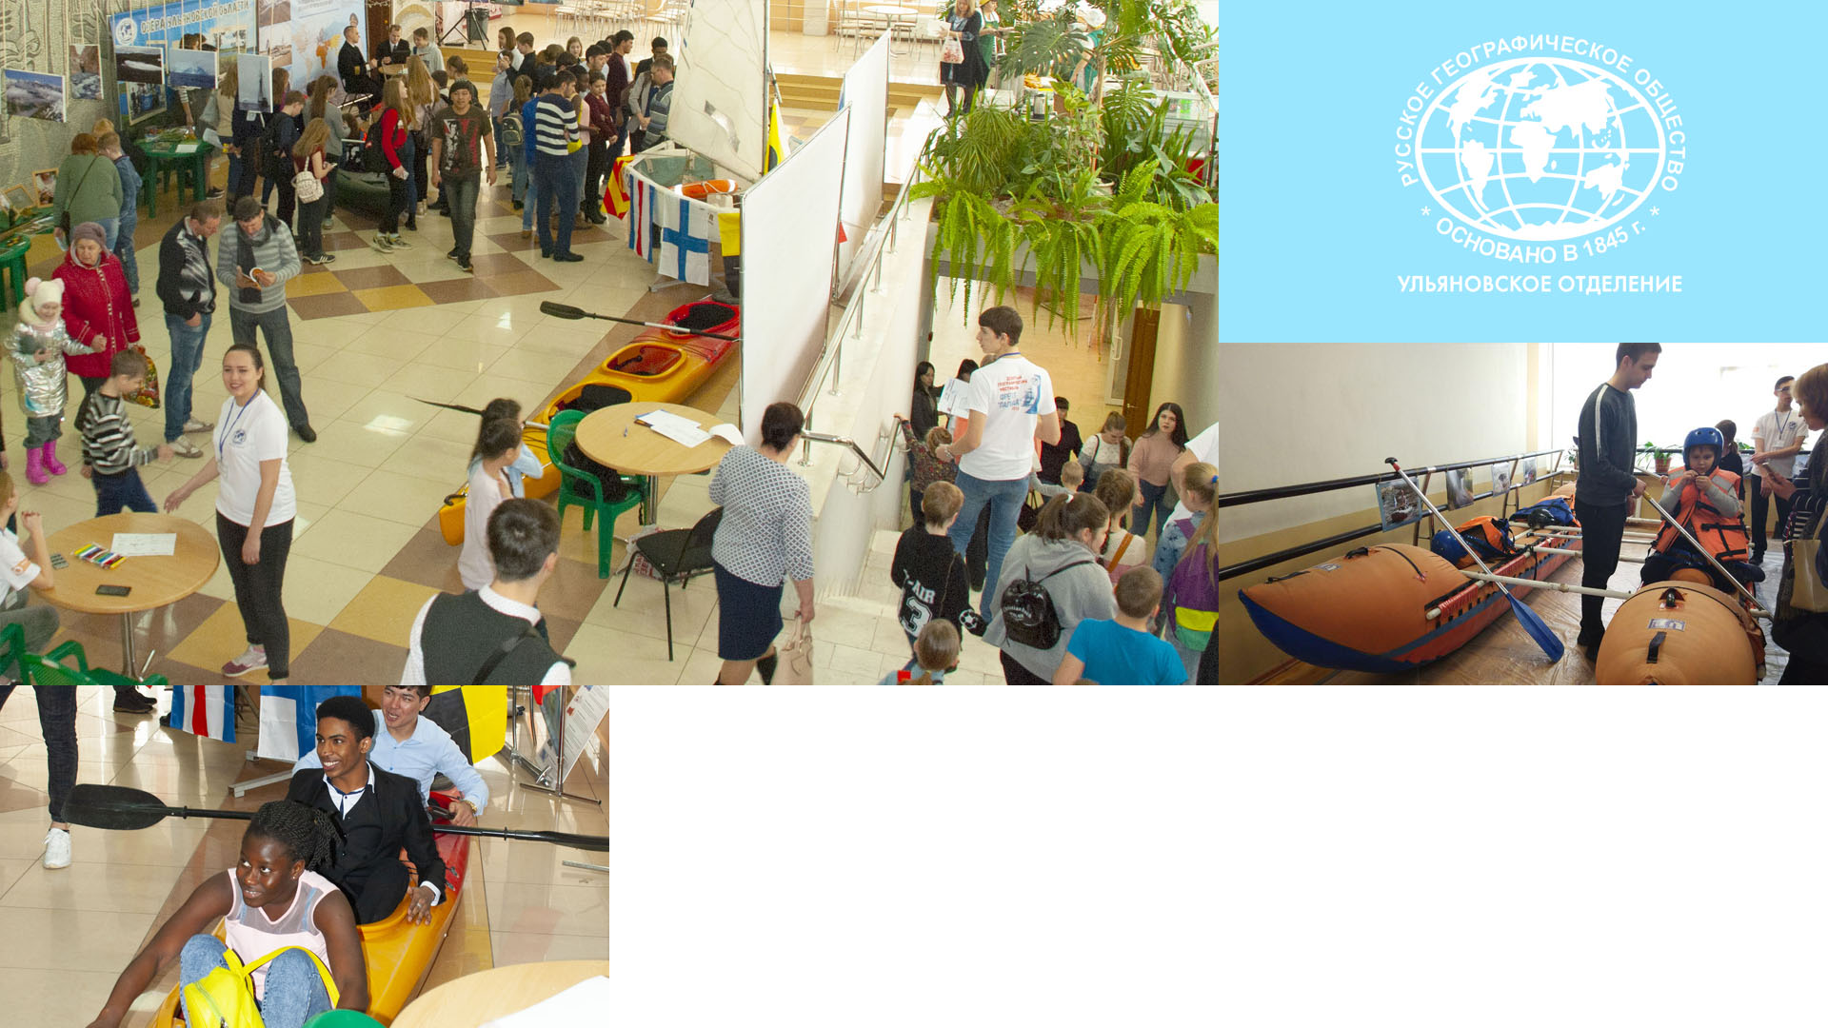
ГЕОГРАФИЧЕСКИЙ ФЕСТИВАЛЬ
«ФРЕГАТ «ПАЛЛАДА»» ПРОВОДИТСЯ В УЛЬЯНОВСКОЙ ОБЛАСТИ С 2011 ГОДА

Slide 3
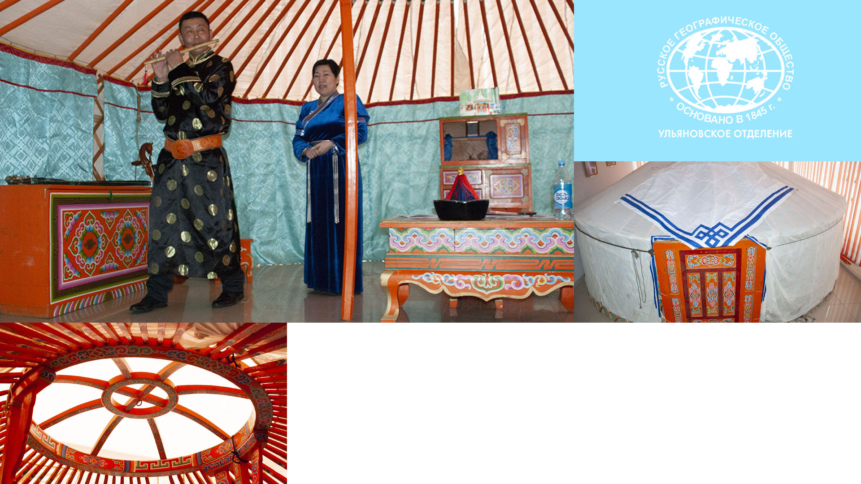
В 2019 ГОДУ ГЕОГРАФИЧЕСКИЙ ФЕСТИВАЛЬ ПОСЕТИЛО БОЛЕЕ 13 000 ЧЕЛОВЕК

Slide 4
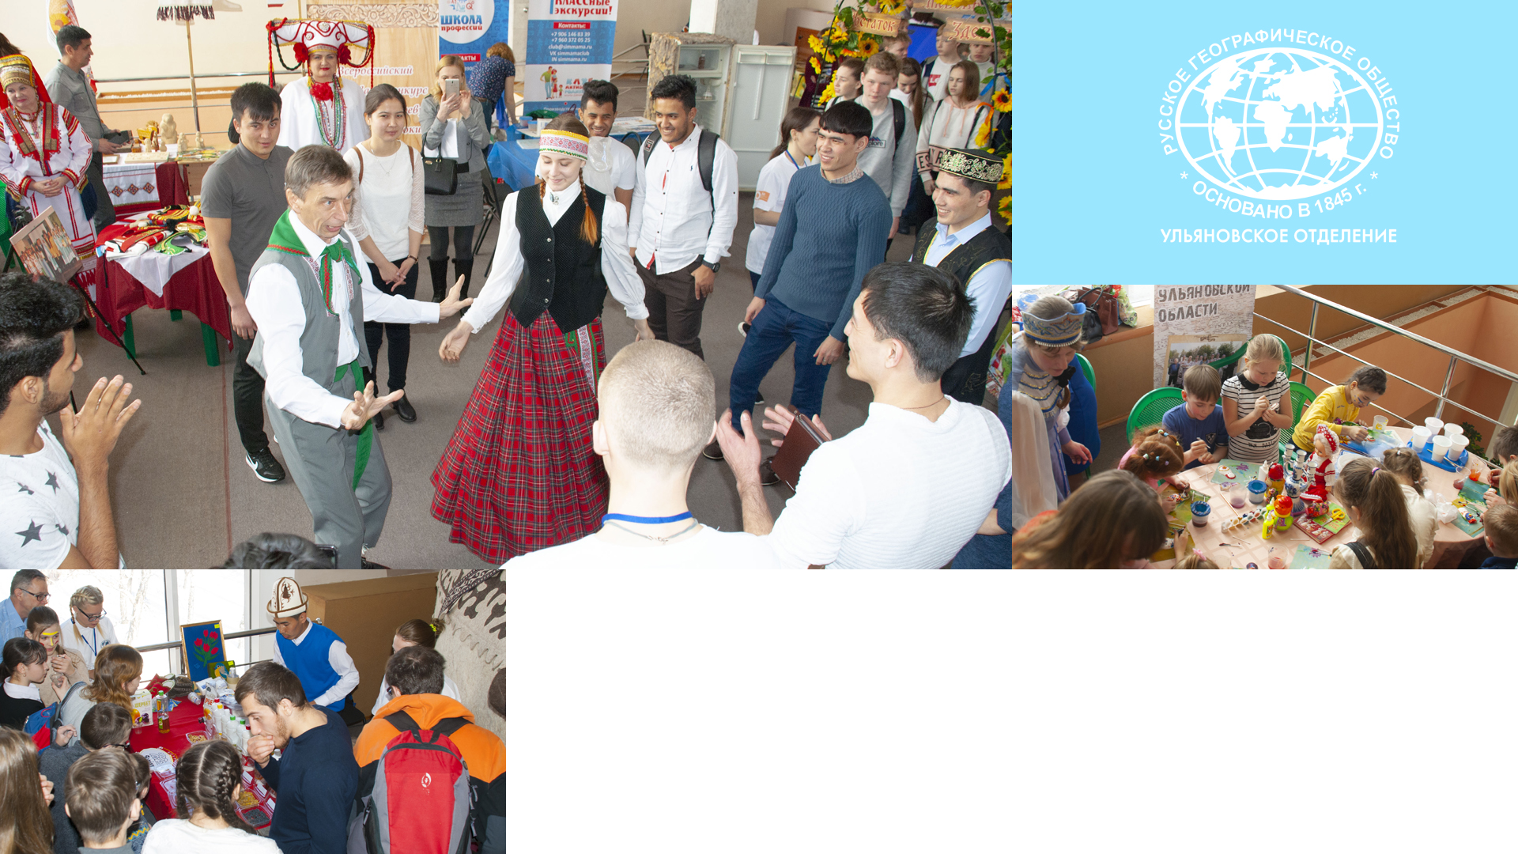
ГОСТИ ФЕСТИВАЛЯ ЗНАКОМЯТСЯ С ТРАДИЦИЯМИ НАРОДОВ МИРА…

Slide 5
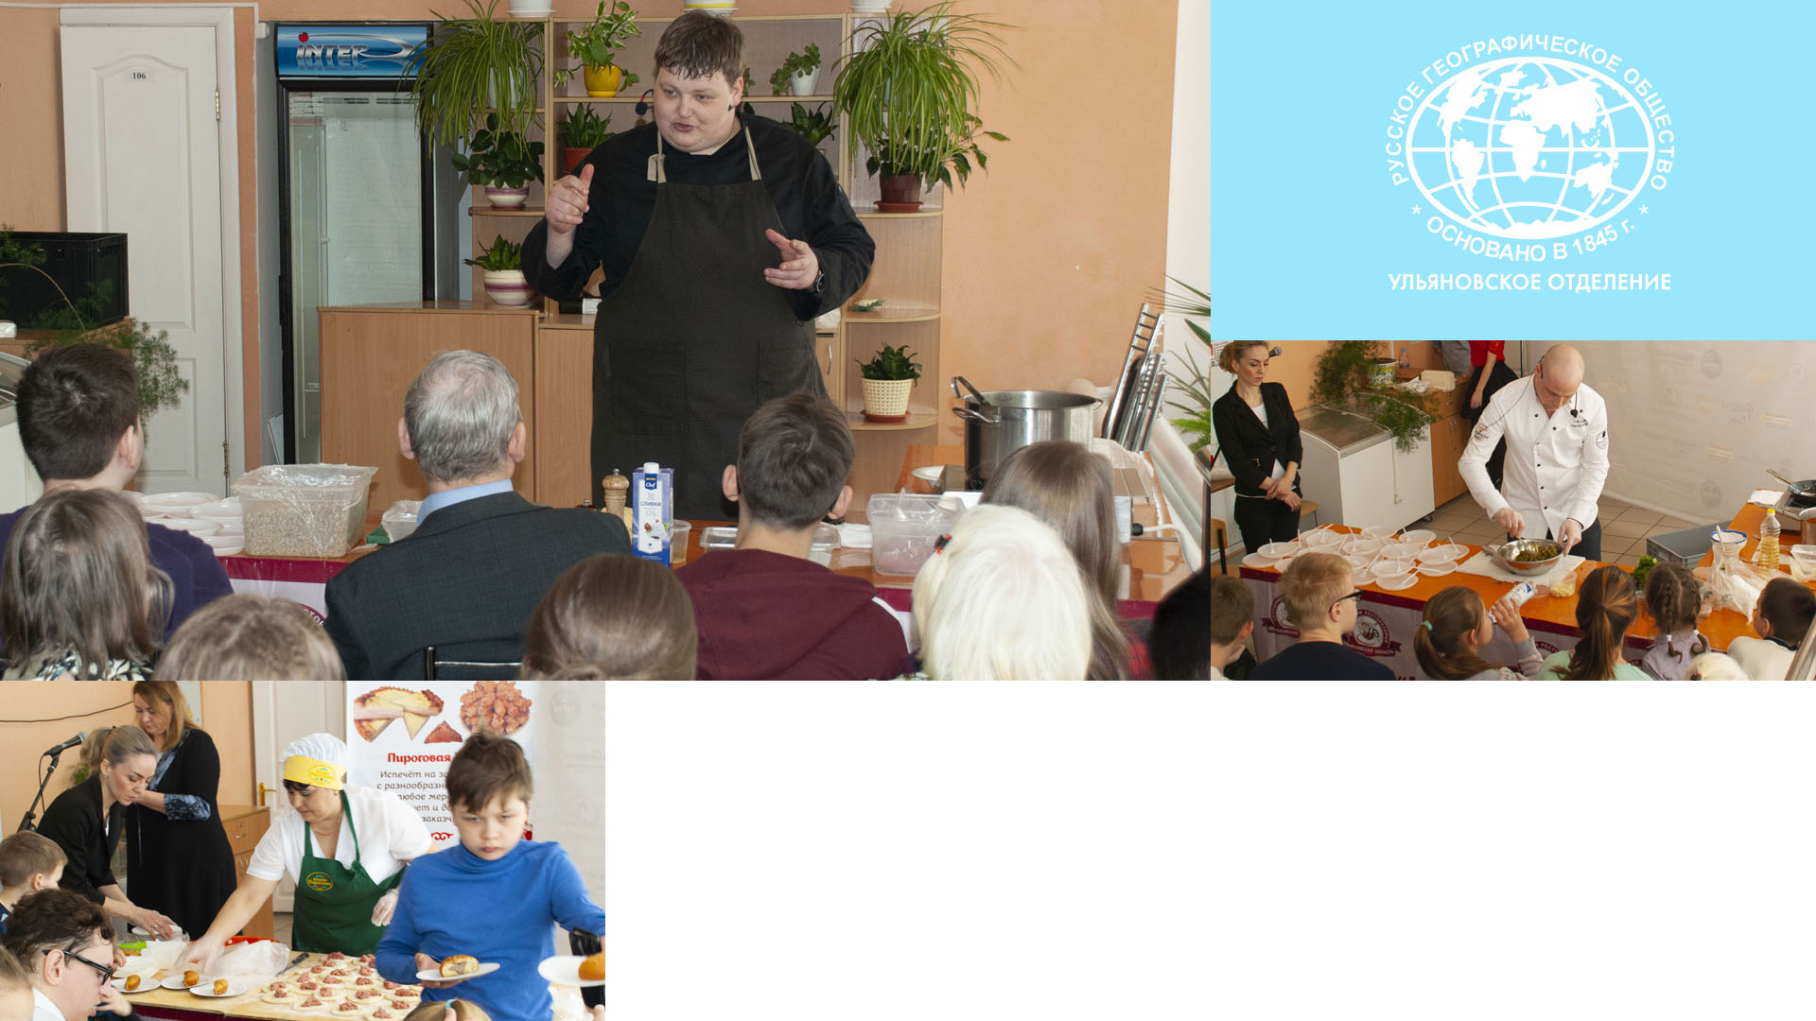
…С КУХНЯМИ НАРОДОВ МИРА

Slide 6
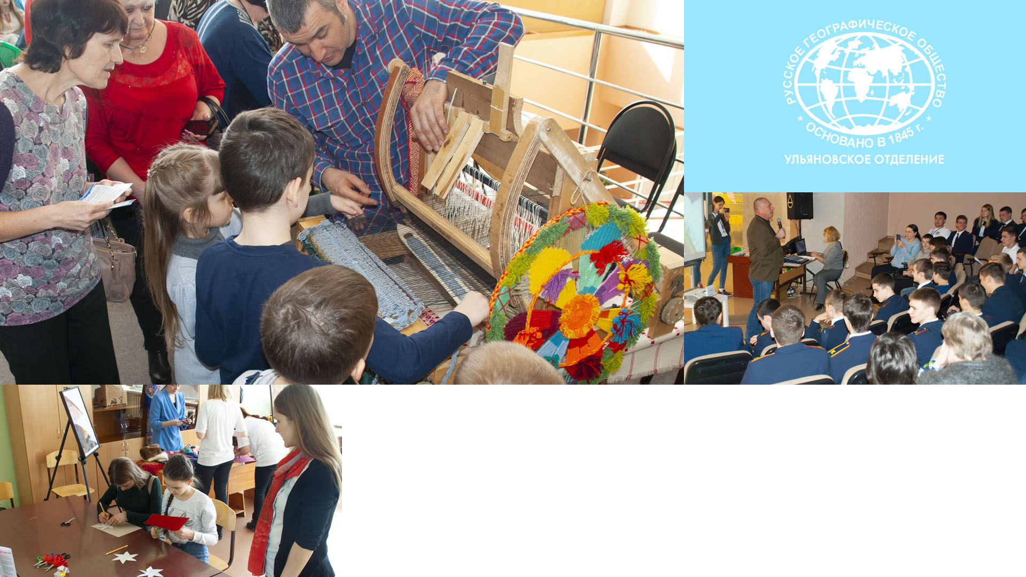
ГОСТИ МОГУТ ВСТРЕТИТЬСЯ С ИНТЕРЕСНЫМИ ЛЮДЬМИ – ПУТЕШЕСТВЕННИКАМИ, КРАЕВЕДАМИ, УЧЕНЫМИ

Slide 7
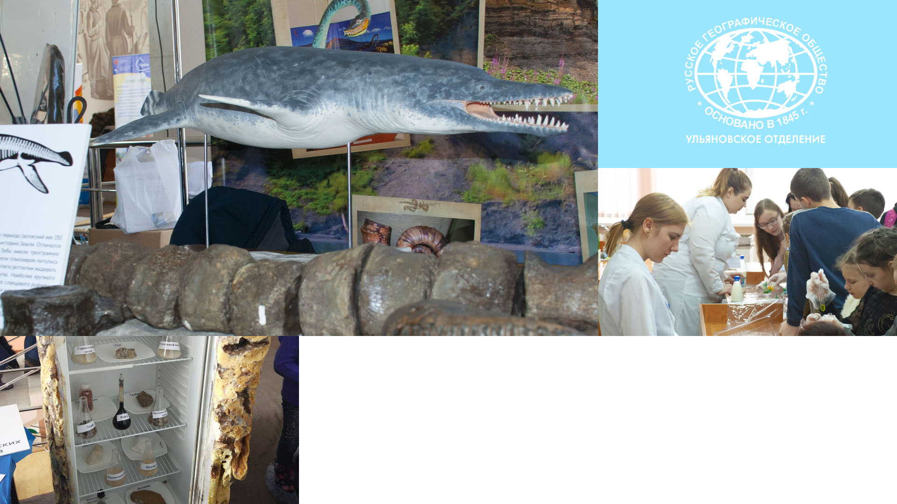
ПОЧТИ ВСЕ НА ФЕСТИВАЛЕ МОЖНО ПОТРОГАТЬ СВОИМИ РУКАМИ

Slide 8
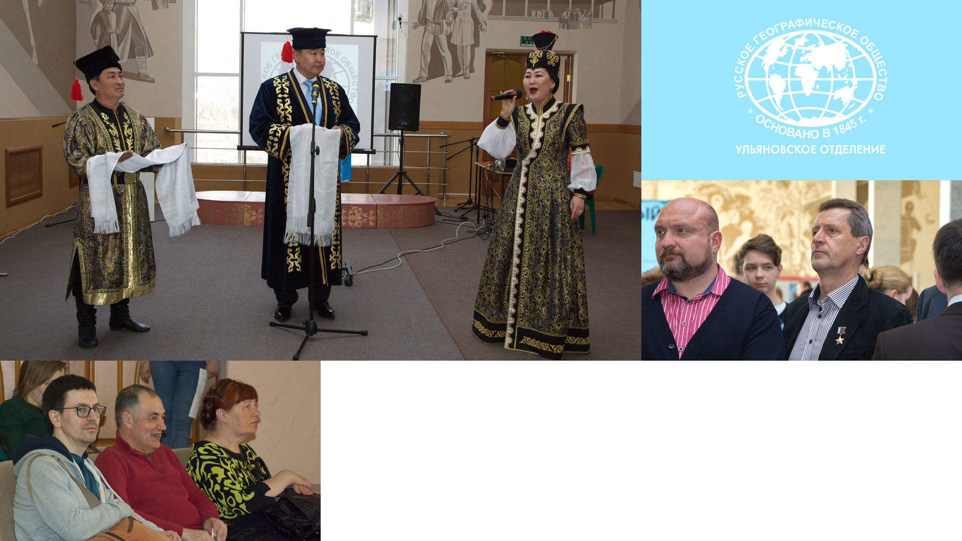
ПОЧЕТНЫЕ ГОСТИ ПРОВОДЯТ ТВОРЧЕСКИЕ ВСТРЕЧИ

Slide 9
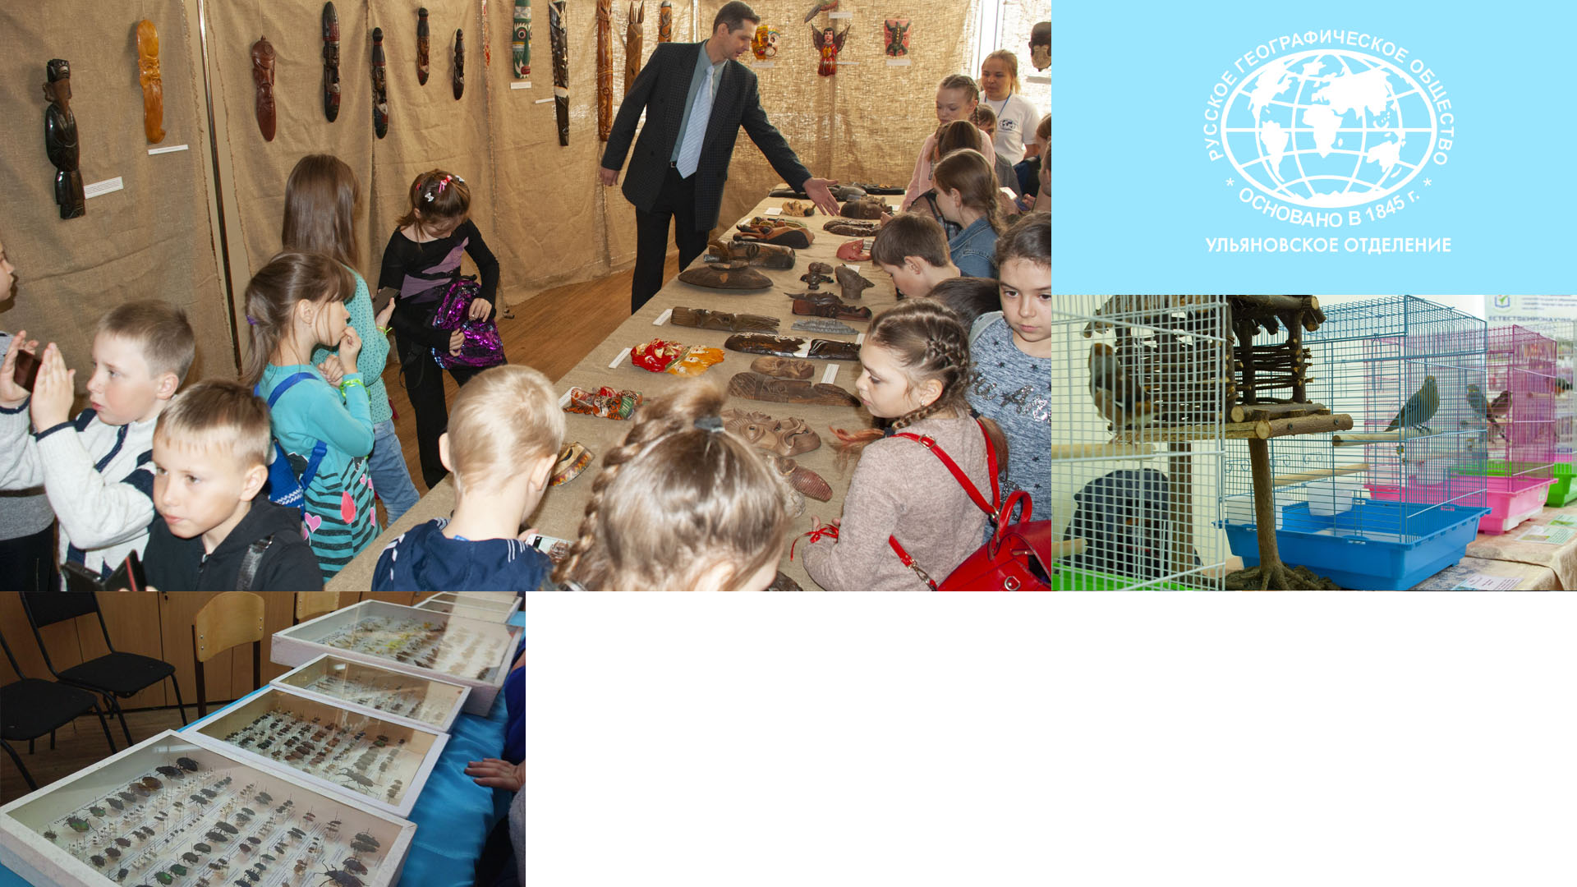
ВЫСТАВКИ УДИВИТЕЛЬНЫХ ВЕЩЕЙ И ЖИВОТНЫХ
СО ВСЕГО СВЕТА

Slide 10
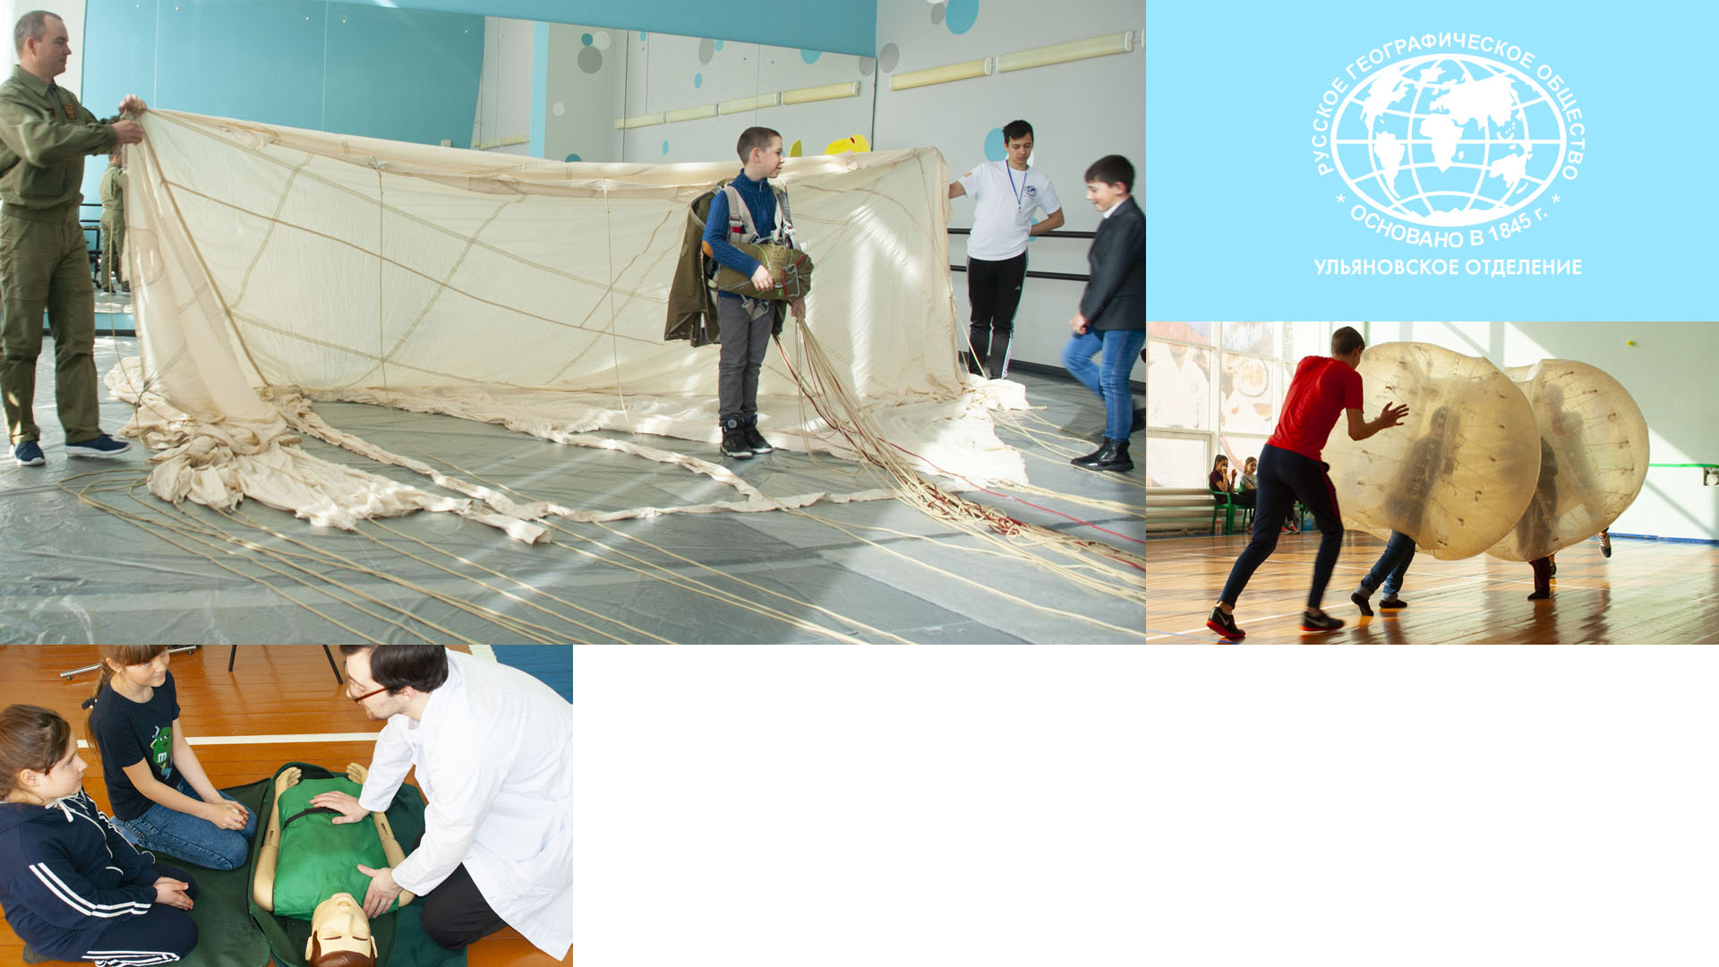
В РАМКАХ ФЕСТИВАЛЯ РАБОТАЮТ ИНТЕРАКТИВНЫЕ ПОЗНАВАТЕЛЬНЫЕ И РАЗВЛЕКАТЕЛЬНЫЕ ПЛОЩАДКИ

Slide 11
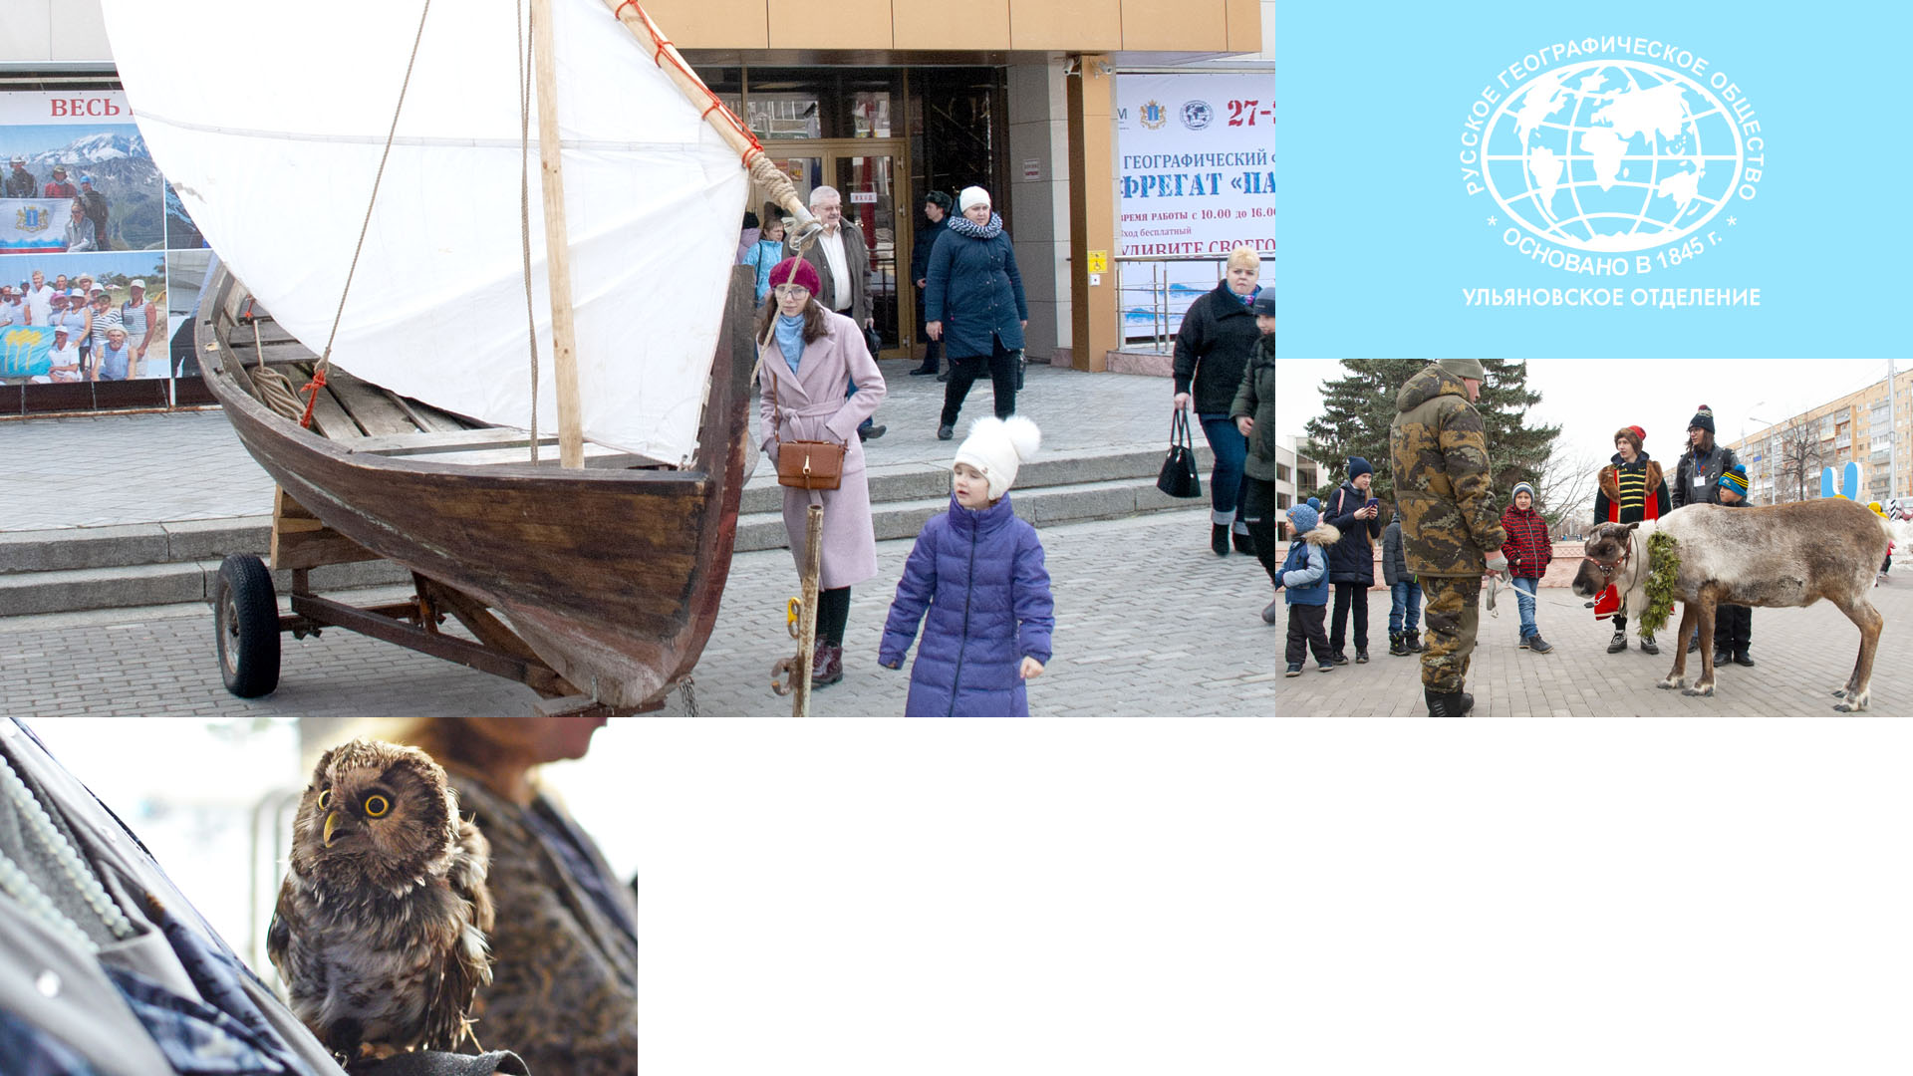
ДЕЯТЕЛЬНОСТЬ ГЕОГРАФИЧЕСКОГО ФЕСТИВАЛЯ ОБЕСПЕЧИВАЮТ БОЛЕЕ 120 СТЕНДИСТОВ И БОЛЕЕ 150 ВОЛОНТЕРОВ ИЗ РЕГИОНОВ РОССИИ

Slide 12
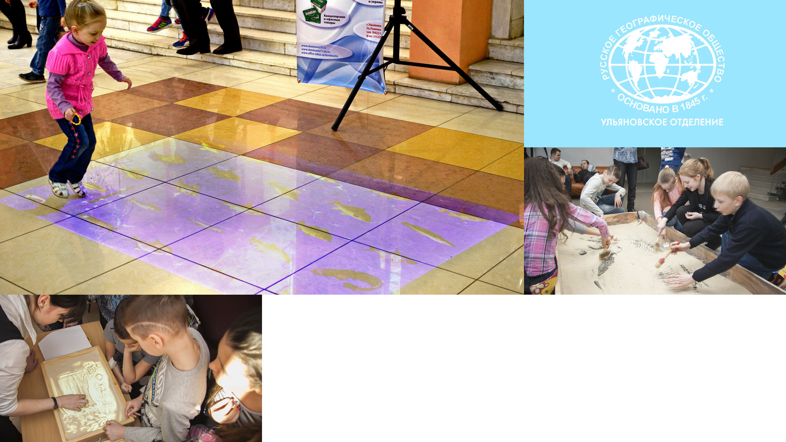
ГЕОГРАФИЧЕСКИЙ ФЕСТИВАЛЬ ИНТЕРЕСЕН ДАЖЕ САМЫМ МАЛЕНЬКИМ ПОСЕТИТЕЛЯМ

Slide 13
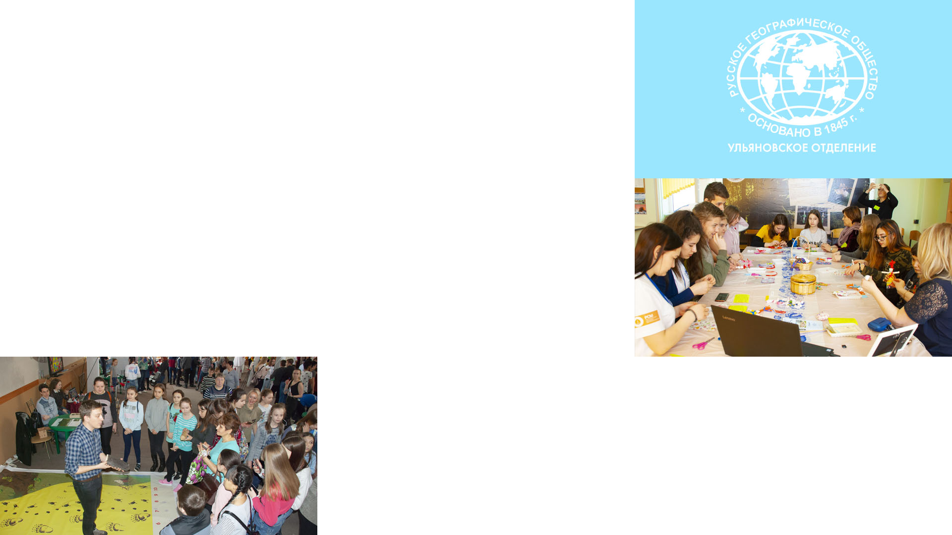
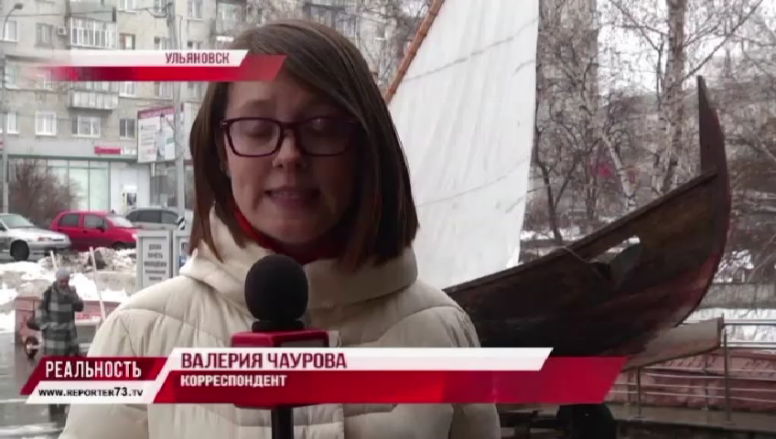
В 2019 ГОДУ НА ГЕОГРАФИЧЕСКОМ ФЕСТИВАЛЕ «ФРЕГАТ «ПАЛЛАДА»» РАБОТАЛО БОЛЕЕ 60 ИНТЕРАКТИВНЫХ ЗОН

Slide 14
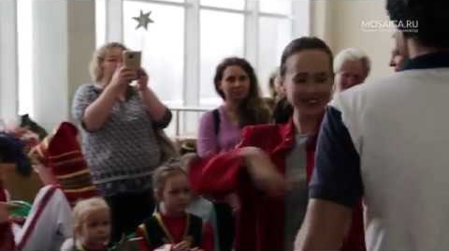
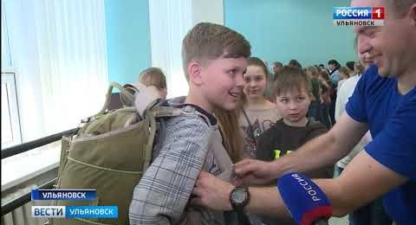
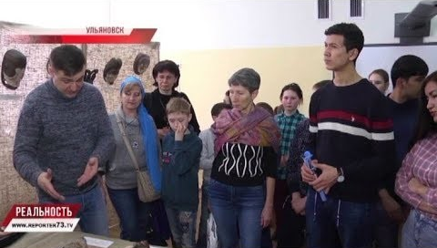
УЛЬЯНОВСКИЕ ТЕЛЕКАНАЛЫ О ДЕВЯТОМ ГЕОРГАФИЧЕСКОМ ФЕСТИВАЛЕ
«ФРЕГАТ «ПАЛЛАДА»»

Slide 15


В 2017 ГОДУ ФЕСТИВАЛЬ ПРОШЕЛ В ДВУХ САМЫХ БОЛЬШИХ ГОРОДАХ УЛЬЯНОВСКОЙ ОБЛАСТИ – УЛЬЯНОВСКЕ И ДИМИТРОВГРАДЕ

Slide 16

В 2021 ГОДУ В УЛЬЯНОВСКЕ ПРОЙДЕТ
ДЕСЯТЫЙ ЮБИЛЕЙНЫЙ МЕЖРЕГИОНАЛЬНЫЙ ГЕОГРАФИЧЕСКИЙ ФЕСТИВАЛЬ «ФРЕГАТ «ПАЛЛАДА»»

Slide 17
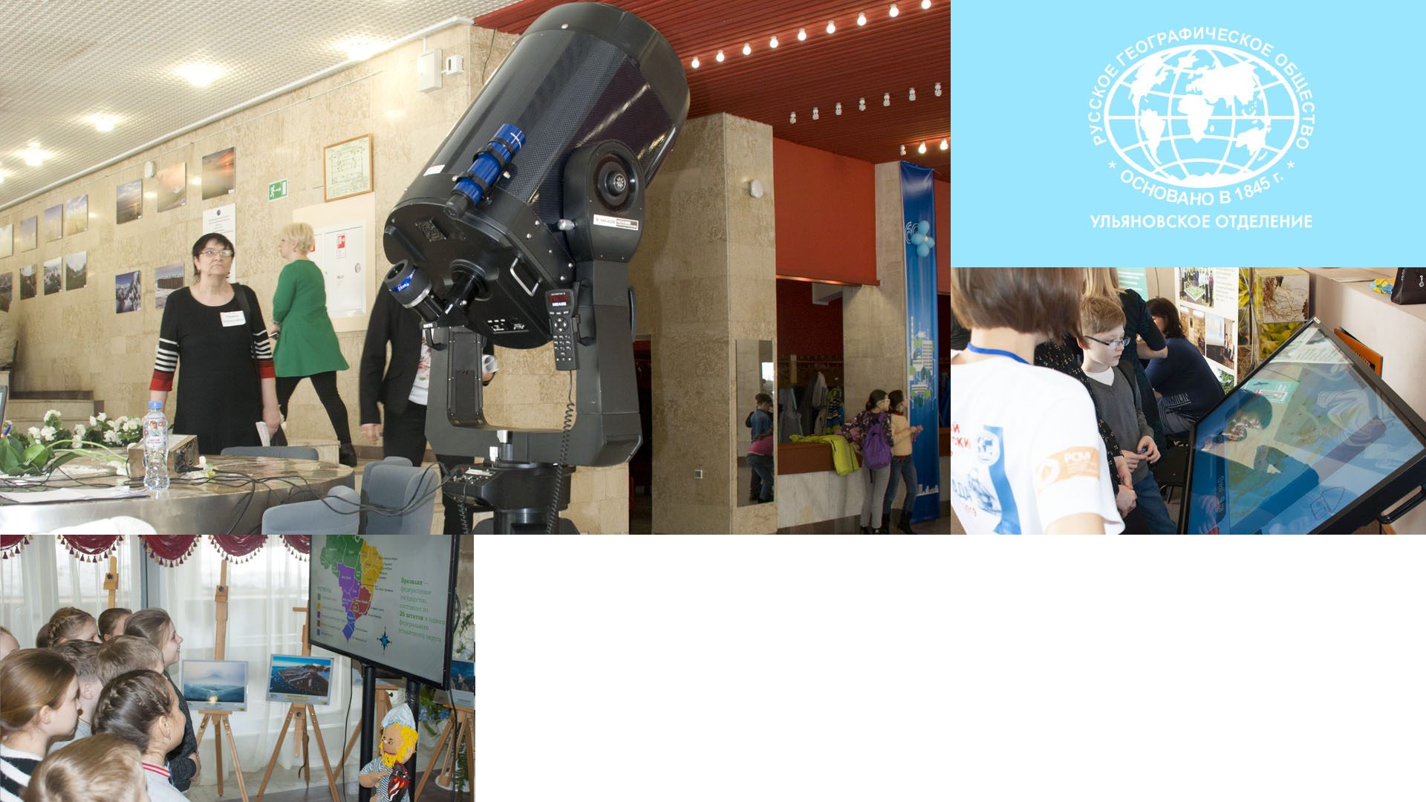
http://www.ulrgo.ru/activities/pallada/
РАЗДЕЛ ФЕСТИВАЛЯ «ФРЕГАТ «ПАЛЛАДА»»
НА САЙТЕ УЛЬЯНОВСКОГО ОТДЕЛЕНИЯ РГО

